Slide 1
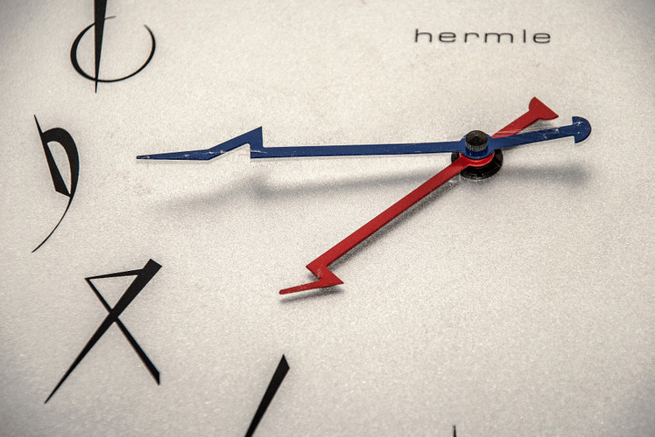
人教版小学数学三年级上册
第1单元 时、分、秒
1.1 秒的认识
MENTAL HEALTH COUNSELING PPT
讲解人：PPT818 时间：20XX

Slide 2
学习目标
1、认识时间单位秒，知道1分=60秒，体会秒在生活中的应用。
通过观察、体验等活动，使学生初步建立1秒、几秒、1分的时间观念。
2、通过教学，使学生体验数学与生活的密切联系，同时渗透珍惜时间、交通安全等思品教育。

Slide 3
学习重难点
【学习重点】
知道时间单位秒，理解并掌握1分=60秒。
【学习难点】
初步建立1秒、几秒、1分的时间观念。

Slide 4
温故而知新
在新年钟声敲响的时刻，经常用什么来表示时间？
秒
秒是比分更小的时间单位。

Slide 5
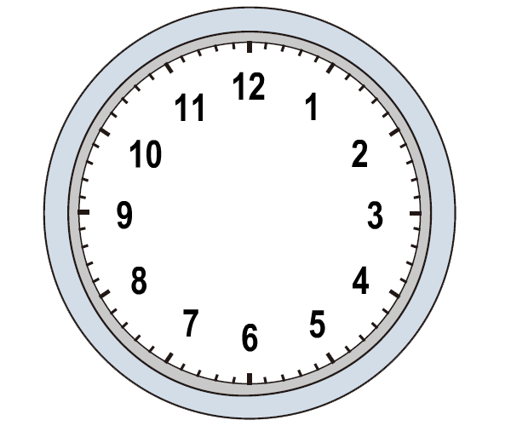
新知探究
钟面上的秒针
秒针
(细又长，走的最快)
时针
分针
(粗又短)
(粗又长)

Slide 6
新知探究
电子表上的秒
:
表示时
1 15
表示分
“：”闪烁一次是1秒
10:1910
右下角的数表示“秒”

Slide 7
新知探究
体验1秒有多长
点头一次
眨眼一次
拍手一次
跺脚一次
时间短

Slide 8
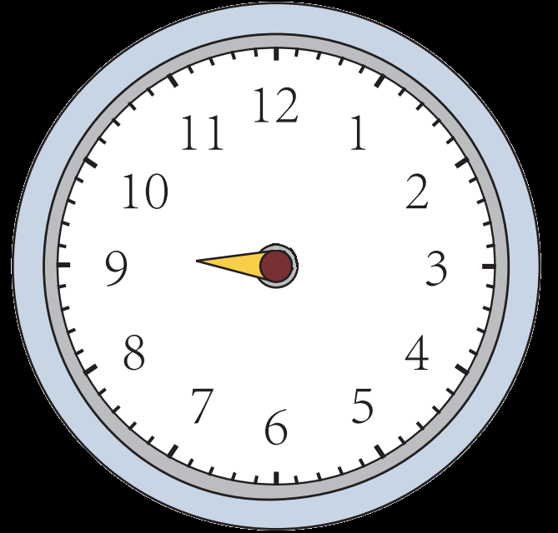
新知探究
秒针走1小格的时间是1秒。
秒针走2小格的时间是2秒。
秒针走1大格的时间是5秒。

Slide 9
新知探究
秒针走1圈,分针走1小格。
秒针走1圈是60秒,分针走1小格是1分钟，1分=60秒。

Slide 10
新知探究
秒针走1圈,分针走1小格。
秒针走1圈是60秒,分针走1小格是1分钟，1分=60秒。

Slide 11
课堂训练
1.判断。
（1）钟面上最短的针是秒针。 （ ）
（2）秒针走一圈是1分。 （ ）

Slide 12
课堂训练
【答案】
× ；√
【解析】
（1）钟表上有时针、分针和秒针三根针，其中最 短的是时针，最长的是秒针。
（2）秒针走1圈是60秒，分针走1小格，刚好是1分钟，因此得解。

Slide 13
课堂训练
2.认真填一填。
（1） 时钟先生说：我身上有___根针，走得最快的是___针；秒针走一圈是___秒，也就是___分钟。
（2）分针走半圈是___ 分，时针走半圈是___ 时，秒针走半圈是___ 秒。

Slide 14
课堂训练
【答案】
3，秒，60，1；30，6，30
【解析】
（1）根据钟面的知识来解答问题，钟面有3根针，时针、分针、秒针，秒针最快，秒针走1 圈是 60秒，也就是 1分钟；分针走1圈是60分，时针走1大格，也 就是1小时；直接得解。
（2）在钟面上，共有12个大格，每个大格分成5个小格，共有60个 小格，时针走1大格是1时，走半圈是6小时；分针走1小格是1分，走1大格是5分，走半圈 是30分；秒针走1小格是1秒，走1大格是5秒，走半圈是30秒；据此进行解答。

Slide 15
课堂训练
3.选择。
（1）妈妈做一顿饭大约用了（ ）。
A．40秒
B．40分
C．40时
（2）分针走5小格，秒针走（ ）。
A．50格
B．5圈
C．50圈

Slide 16
课堂训练
【答案】
B ；B
【解析】
（1）40秒太短，40时太长。
（2）分针走1小格是1分，秒针走1圈是60秒，分针走5小格， 秒针走5圈。

Slide 17
课堂训练
4.在横线里填上合适的时间单位。（时、分、秒）
（1）做一次深呼吸要4（ ）
（2）明明跑50米用了10（ ）
（3）小芳跳绳20下用了15（ ）
（4）爸爸每天工作约8（ ）

Slide 18
课堂训练
【答案】
秒；分钟；秒；小时
【解析】
根据生活经验、对时间单位和数据大小的认识，可知做一次深呼吸要4用秒做单位；明明跑50米用了10用秒做单位，小芳跳绳20下用了15用秒做单位 ，爸爸每天工作约8用小时做单位。

Slide 19
课堂训练
5.转换单位。
3分=（ ）秒
240秒=（ ）分
300秒=（ ）分
4分=（ ）秒

Slide 20
课堂训练
【答案】
180，4，5，240
【解析】
把分化成秒要乘单位间的进率60，把时化成分要乘单位间的进率60，把秒化成分要除以单位间的进率60，把分化成秒时要除以单位间的进率60，据此进行解答。

Slide 21
小结
时间单位
时
分
1时=60分
秒
1分=60秒

Slide 22
巩固练习
1.判断。
（1）小明用60秒写完了一篇作文。 （ ）
（2）秒针在钟面上走一圈是60秒，也就是1分。（ ）
【答案】
× ； √
【解析】
（1）根据生活经验、对时间单位和数据大小的认识，可知计量小明写完了一篇作文用的时间应用“分钟”做单位，据此解答。
（2）秒针在钟面上走一圈，走过了12 大格。每一大格是5秒，所以共走过5×12=60（秒），即1分钟。

Slide 23
2.分针从2走到5，分针走了（ ）。
A．3分
B．15分
C．3时
【答案】B
【解析】
钟面上的12个数字把钟面平均分成12大格，时针走1大格是1小时，分针走1大 格是5分，分针从2走到5，分针走过3个大格，即3×5=15分。

Slide 24
3.时针在钟面上走一圈是（ ）时；分针在钟面上走一圈是（ ）分，等于（ ）时；秒针在钟面上走一圈是（ ）秒，等于（ ）分。
【答案】
12；60；1；60；1
【解析】
在钟面上，共有12个大格， 每个大格分成5个小格，共有60个小格，时针走1大格是1时；分针走1小格是1分，走1大格是5分，走一圈是60分；秒针走1小格是1秒，走1大格是5秒，走一圈是60秒；据此进行解答。

Slide 25
4.转换单位
130秒=（ ）分（ ）秒
1分 40秒=（ ）秒
5分30秒=（ ）秒
320秒=（ ）分（ ）秒
【答案】
2，10；100；330；5，20
【解析】
把分化成秒要乘单位间的进率60，把时化成分要乘单位间的进率60，把秒化成分要除以单位间的进率60，把分化成秒时要除以单位间的进率60，据此进行解答。

Slide 26
5. 小明从一楼到二楼用20秒，他用同样的速度从一楼到四楼，一共用了（ ）秒。
A．40
B．60
C．80
【答案】B
【解析】
根据题意，从1楼到2楼共走了 （2﹣1） 个楼层，那么每个楼层用的时间是20÷（2﹣1）=20秒；从1楼到4楼需走 4﹣1=3个楼层，因此从1楼到4楼需要的时间是20×3=60（秒）， 据此解答。

Slide 27
人教版小学数学三年级上册
第1单元 时、分、秒
感谢你的聆听
MENTAL HEALTH COUNSELING PPT
讲解人：PPT818 时间：20XX

